Slide 1



FASE 1
Zenith
Optimizer
Un motor. Cualquier juego.
Optimización de builds sobre configuración, no sobre código
Tres integrantes 15 minutos

Slide 2
03
Matias Molina
Scrum Master / Product Owner
QA
Developer
Equipo
Arturo Moya
Los tres participamos en el refinamiento del backlog; el rol define quién responde por cada decisión.
Developer
Product Owner
Ignacio Rodríguez
Developer
UX/UI

Slide 3
Hoy, cada juego que quiere
un optimizador empieza de cero.
01
02
03
El trabajo no se reutiliza
Se decide a ciegas
Envejecen mal
Cada herramienta resuelve un solo título. La lógica de optimización se reescribe entera cada vez.
El jugador invierte materiales y tiempo irrecuperables apoyado en planillas o en intuición.
Cuando el juego rebalancea, la lógica escrita dentro del código deja de servir.
El conocimiento de optimización queda encerrado en cada herramienta.

Slide 4
La propuesta
Atributos, variables y restricciones
El juego se configura.
No se programa.
se definen desde la interfaz, sin tocar el motor
La configuración es un archivo
se versiona, se exporta, se importa y se comparte
Un rebalanceo es un cambio de datos
No es un optimizador para un juego. Es la maquinaria para crear optimizadores.
no una reescritura del sistema
El mismo motor sirve a cualquier título
Genshin, Terraria o Souls corren sobre el mismo código

Slide 5
Objetivos
Construir un Framework de optimización que permita definir cualquier juego y obtener la build óptima según los objetivos y las restricciones que el usuario declare.
ESPECÍFICOS
—
Crear una herramienta para juegos completos sin escribir código.
—
Soportar variables simples, derivadas por fórmula y por categoría.
—
Definir restricciones que acoten la búsqueda a builds válidas.
—
Garantizar trazabilidad: versiones, historial y restauración.
—
Habilitar portabilidad por exportación e importación.
—
Validar el motor contra al menos un juego real.

Slide 6
Metodología
Backlog vivo en Notion
Scrum, con una regla que no negociamos
Estado, prioridad y criterios visibles para los tres.
Refinamiento antes del sprint
Toda historia se redacta en lenguaje de negocio. Si un criterio no lo puede verificar cualquiera del equipo, el criterio está mal escrito.
Ninguna historia entra sin pasar por grooming.
Criterio INVEST
Independiente, negociable, valiosa, estimable, pequeña, testeable.

Slide 7
Tecnologías
Cálculo e inventario en el dispositivo; la nube solo para lo que se comparte.
LENGUAJES
TypeScript 5.7
Tipado estricto en todo el ecosistema. Python 3.11 solo para los parsers de datos.
FRONTEND
React 18.3 · Vite 6
Tailwind + Shadcn UI para la estética oscura; i18next para multi-idioma desde el núcleo.
MONOREPO
NX 20.5
App web, bot de Discord y automatización en un solo repositorio.
DATOS LOCALES
IndexedDB + Dexie.js
Inventario, configuraciones y combinaciones en el dispositivo. Offline-first.
DATOS EN NUBE
PostgreSQL · Supabase
Plantillas compartidas, votación de la comunidad, autenticación y respaldo.
INFRA
Vercel / Netlify · jsDelivr
Despliegue estático y CDN de imágenes desde GitHub. Costo cero.
CALIDAD
Vitest · Playwright · ESLint
Pruebas unitarias del motor, E2E de interfaz y CI/CD con GitHub Actions.

Slide 8
Modelo de datos
Dos almacenamientos con naturalezas distintas: relacional en la nube, orientado a objetos en el dispositivo.
SUPABASE
Usuario
Juego_catalogo
Plantilla
Voto
Respaldo
INDEXEDDB
Inventario
Configuraciones
Resultados

Slide 9
Arquitectura
El motor no sabe que existe la red
Interfaz
Worker
React, Tailwind y Shadcn. Editor de juegos y resultados.
—
Recibe la configuración validada
Núcleo
—
Recorre el espacio de builds
Modelo, validación de fórmulas y ciclos. Aislado de la red.
—
Devuelve el óptimo demostrado
Adaptadores
Nube
Traducen cada juego al lenguaje del núcleo.
—
Plantillas compartidas
Persistencia
—
Votación de la comunidad
Único punto que habla con Dexie y con Supabase.
—
Autenticación y respaldo

Slide 10
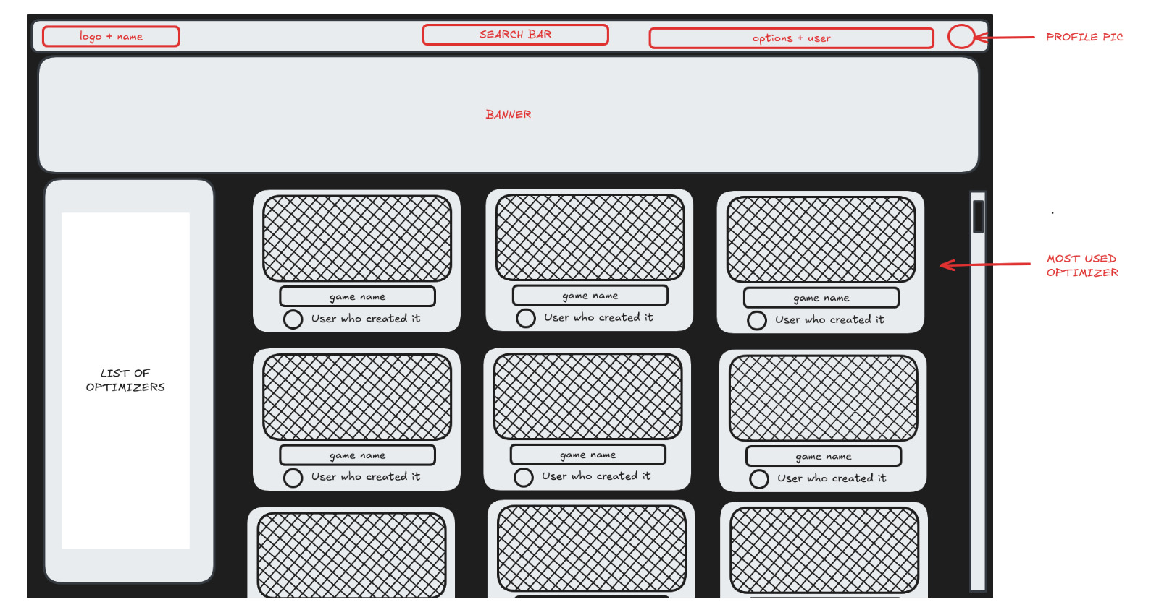
Wireframe
Se diseñaron maquetas para definir la estética desde el inicio de la planificacion
Zenith Optimizer

Slide 11
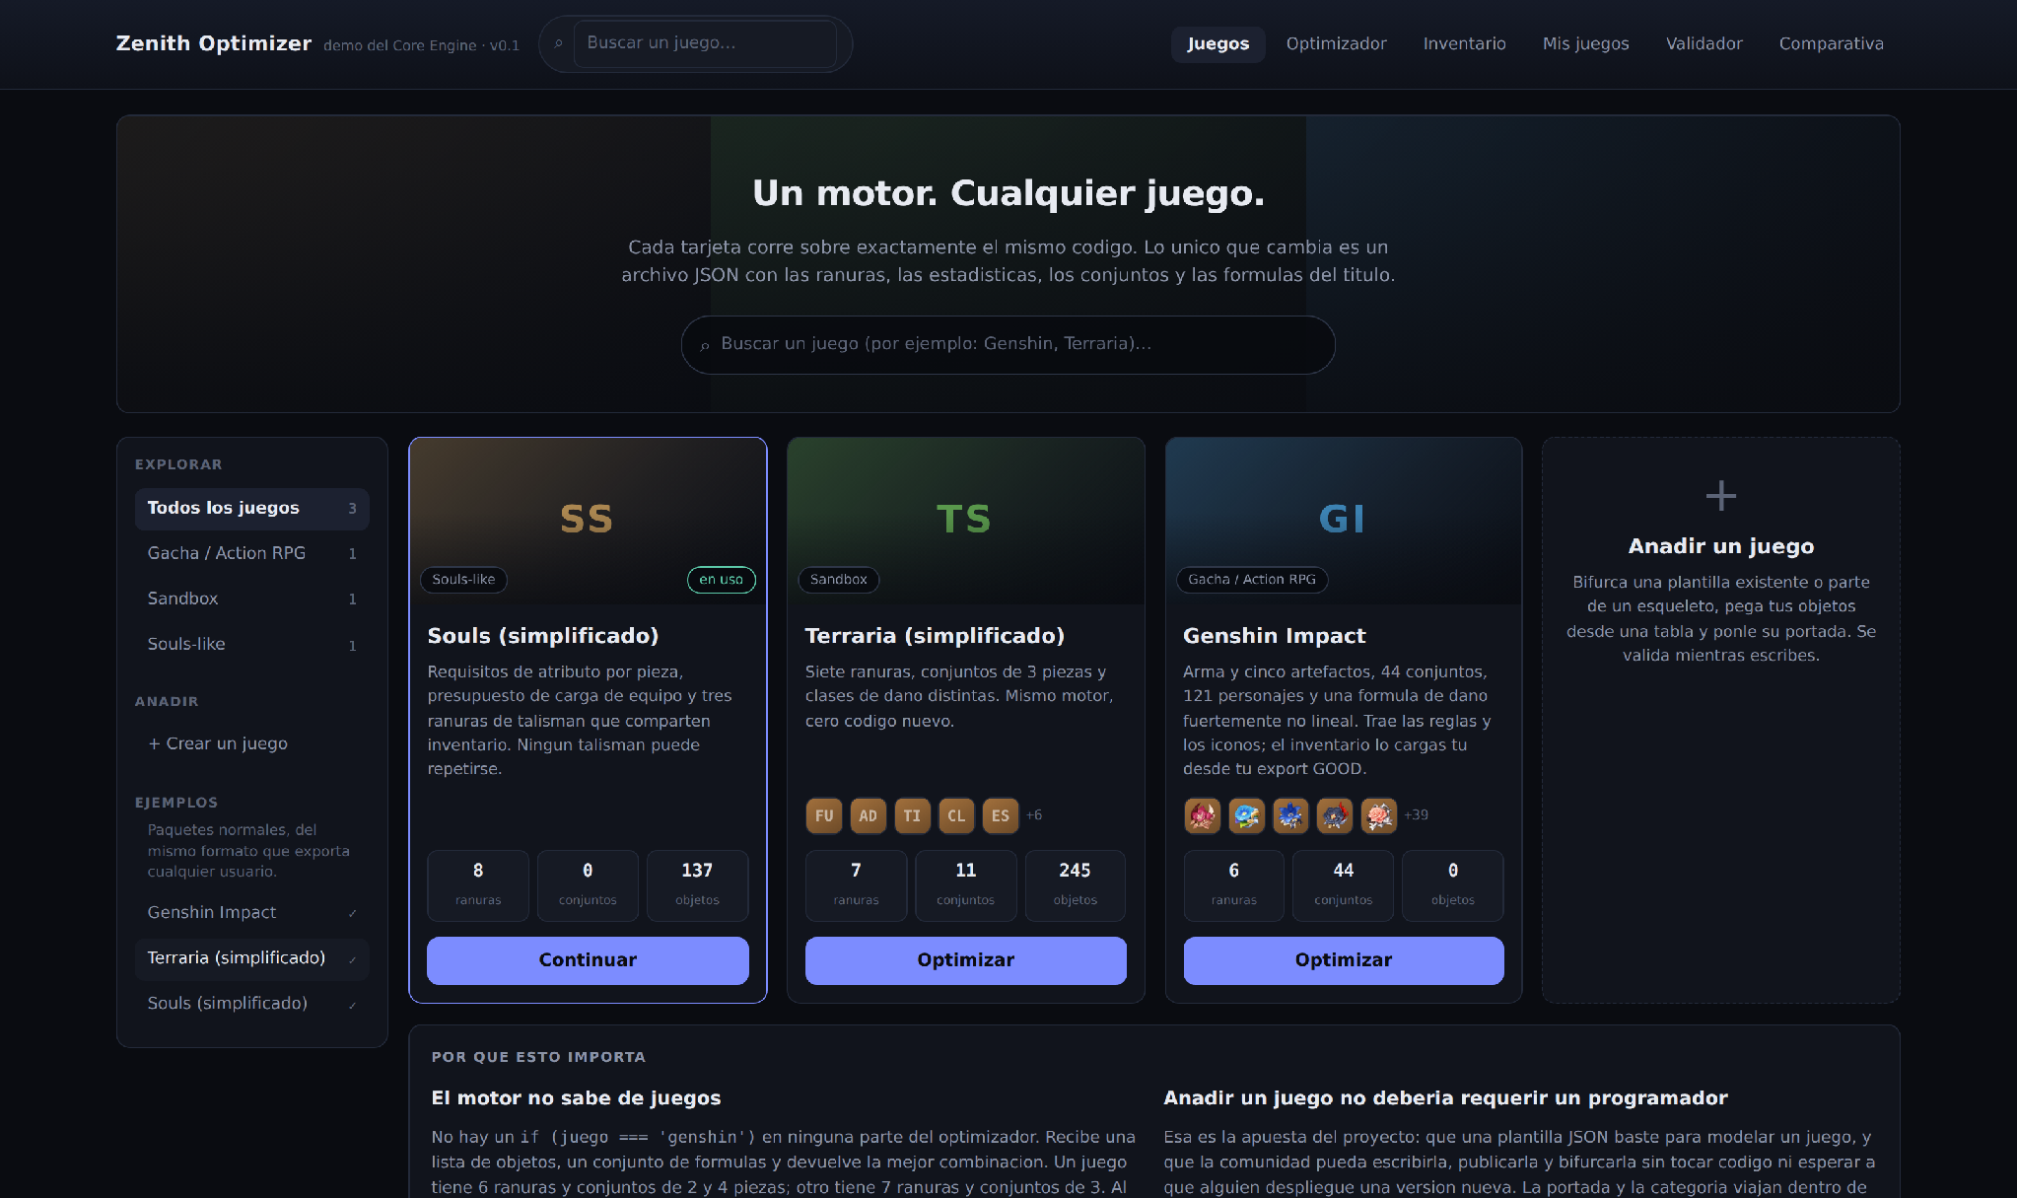
Catálogo
Las tres tarjetas corren sobre exactamente el mismo código.
Lo único que cambia entre un juego y otro es el archivo de configuración: ranuras, estadísticas, conjuntos y fórmulas.
Zenith Optimizer

Slide 12
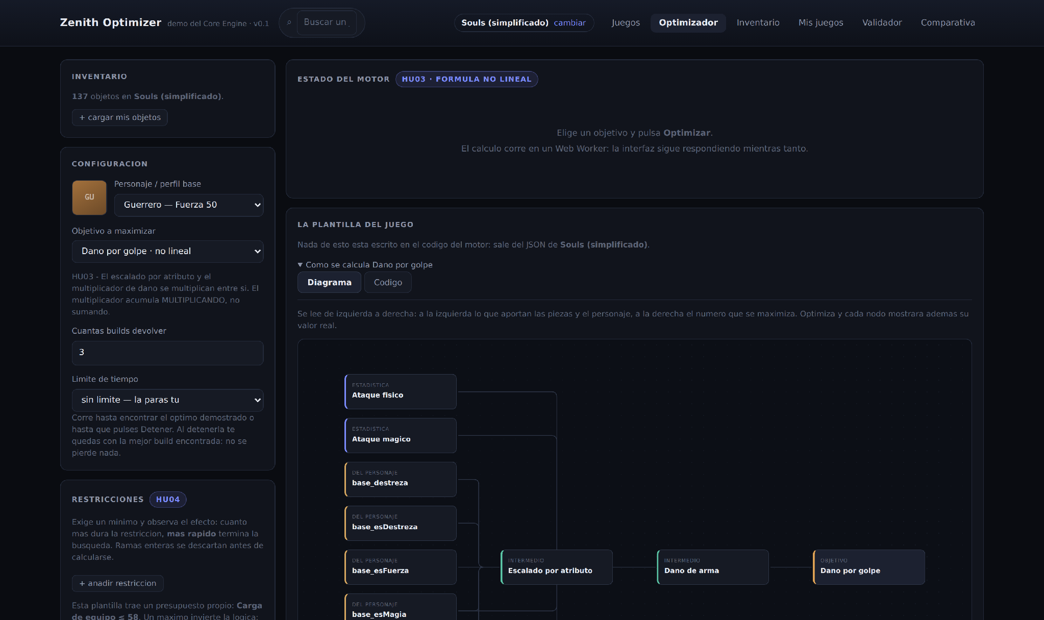
Definición
El diagrama no está escrito en el motor: se genera desde la configuración del juego.
El usuario elige el objetivo a maximizar, agrega restricciones y decide si el cálculo corre con o sin límite de tiempo.
Zenith Optimizer

Slide 13
Próximos pasos
Conviven criterios en escenarios Given/When/Then y en listas. Falta fijar un estándar único.
Cerrar el formato del backlog
Partir las historias grandes
Variantes, importación e historial concentran demasiadas capacidades para un solo entregable.
Validar los supuestos técnicos
Confirmar el stack y los límites que hoy son estimaciones, no restricciones del proyecto.
Configurar un juego completo
Levantarlo de punta a punta para probar el motor contra un caso verdadero.

Slide 14
Si el juego es un archivo,
el motor deja de envejecer.

